Slide 1
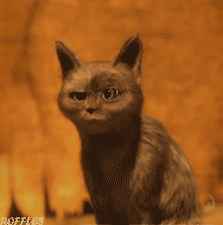
Dorčin týden

Slide 2
Dnes je středa. Podle rozvrhu má Dorka pouze 4 hodiny. Maminka po obědě Dorku vyzvedne, ale nejdou domů tak, jak to dělají každý den. V tomto školním roce se totiž holčička bude každou středu odpoledne učit hrát na klavír.
Maminka Dorku odvede k paní Malíkové a Dorka se zatajeným dechem sleduje, jak paní učitelce běhají prsty po klávesách.

Slide 3
Moc si přeje, aby jednou uměla také tak pěkně hrát. Ani po čtvrtečním obědě nespěchá Dorka domů. Společně s kamarádkou Kačkou a Lukášem najdou v přízemí keramickou dílnu a s dalšími dětmi zkouší vyrobit z hlíny malé sluníčko. Dorce se výrobek moc povedl a těší se, až si ho po vypálení v peci vezme domů.

Slide 4
V pátek se Dorka po celém tom náročném zářijovém týdnu cítí trochu unavená. Ví, že je před ní víkend, kdy si odpočine. Bude si hrát s Tomíkem, půjdou na oběd k babičce Věrce a celá rodina pojede na výlet do Poděbrad.
Dorce nevadí, že sobota a neděle utečou jako voda. Těší se, že v pondělí po škole půjde do bazénu na plavecký trénink, kam chodí už od mateřské školky.

Slide 5
ZDRAVÍ LIBECAJT

